Slide 1
সবাইকে শুভেচ্ছা

Slide 2
এ প্রশিক্ষনে আমি ডিজিটাল কনটেন্ট তৈরি করা শিখেছি যা শ্রেণি পাঠদানে সহায়তা করবে।

Slide 3
শিক্ষক পরিচিতি
কাশমেরী ফেরদৌসী
সহকারী শিক্ষক
কাঁঠালপোতা সরকারি প্রাথমিক বিদ্যালয়।

Slide 4
পাঠ পরিচিতিঃ
বিষয়ঃ গণিত
শ্রেণিঃ দ্বিতীয়
পাঠশিরোনামঃগুণ
পাঠ্যাংশঃগুণের ধারণা
সময়ঃ৪০মিনিট
তারিখঃ২৫/০১/২০২০ইং

Slide 5
শিখনফল
১২.১.1 উপকরণ ব্যবহার করে গুণ করতে পারবে।

Slide 6
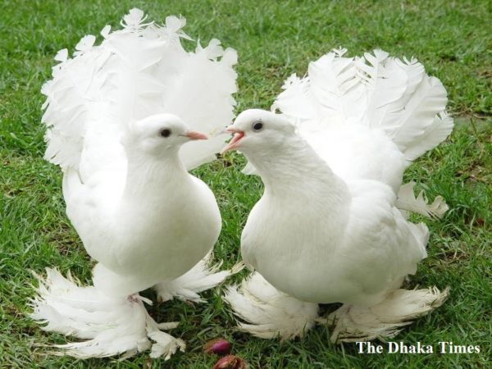
এসো ছবি দেখি
ও
২টি
২টি
৪টি

Slide 7
পাঠ ঘোষণাঃ
আজকের পাঠঃ গুণ

Slide 8
বাস্তব পর্যায়
কয়েকজন শিক্ষার্থী সামনে ডেকে জোড়া জোড়ায় দাঁড়ায় করিয়ে মোট সংখ্যা গণনা করতে দেব।

Slide 9
অর্ধবাস্তব পর্যায়
ছবিতে কয়টি ডিম দেখতে পাচ্ছ?
২ টি
২ টি
২ টি
এখানে মোট ডিম-২+২+২=৬টি
৩
$$×$$
২
=
৬টি

Slide 10
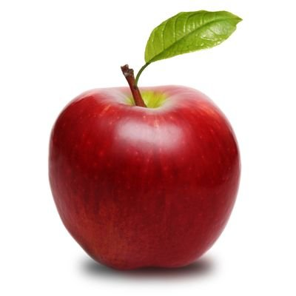
ছবিতে কয়টি আপেল দেখতে পাচ্ছ ?
অর্ধবাস্তব পর্যায়
২টি
২টি
২টি
২টি
২টি
প্রতেকটিতে মোট ২টি করে আপেল আছে।
২+২+২+২+২=১০
৫ ২ =১০টি
$$×$$

Slide 11
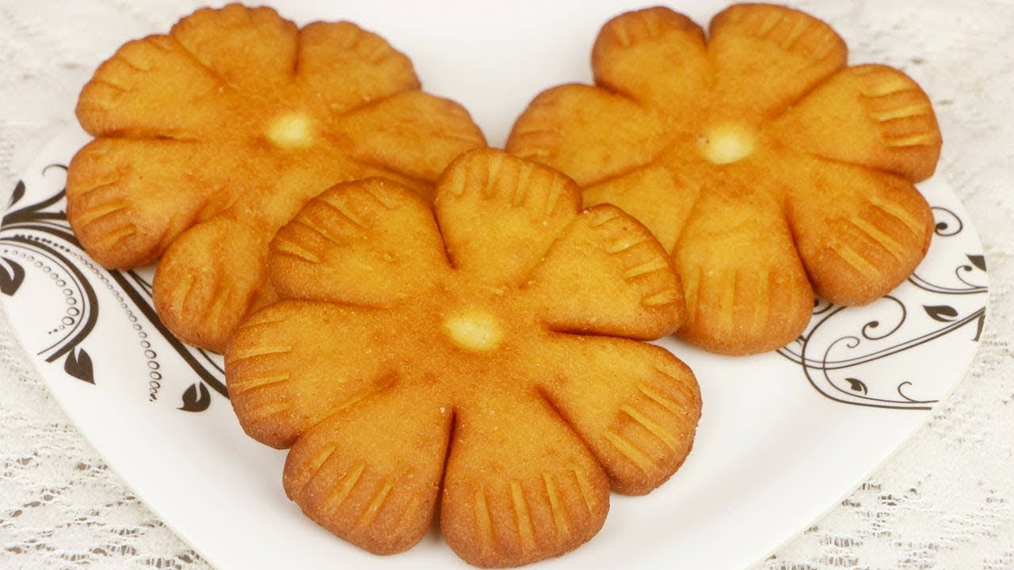
প্রত্যেক থালায় কয়টি বিস্কুট আছে?
অর্ধবাস্তব পর্যায়
৩টি
৩টি
৩টি
৩টি
৩টি
মোট বিস্কুট=৩+৩+৩+৩+৩=১৫টি
৩ ৫=১৫টি

Slide 12
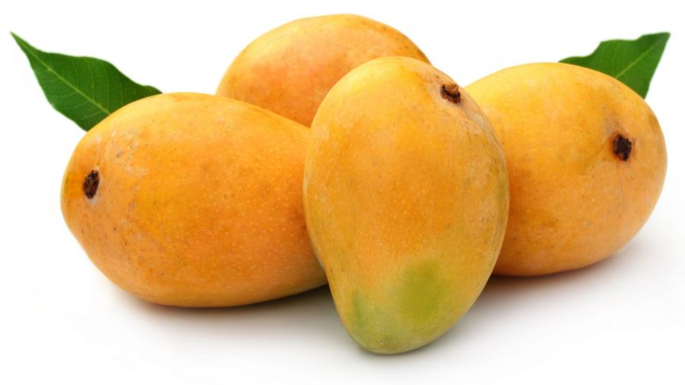
কয়টি আম আছে?
4টি
৪টি
৪টি
৪টি
ফলের দোকানে প্রত্যেক থালায় ৪টি করে আম আছে
অর্থাৎ
৪+৪+৪+৪=১৬টি
৪
$× ৪=১৬টি$

Slide 13
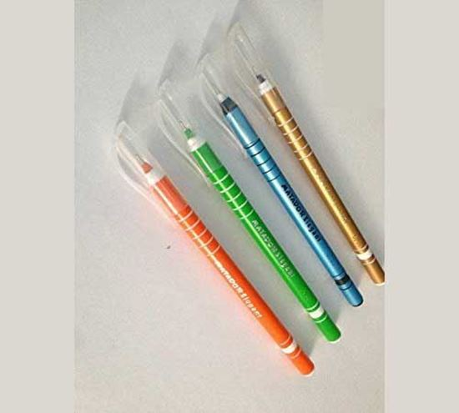
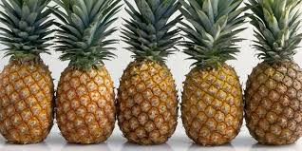
দলীয় কাজঃ
দল নং ১
এখানে ৩টি সারিতে ৪টি করে ক লম আছে সেখানে কত গুলো কলম আছে ?
৩ ৪=১২টি
দল নংঃ২
প্রত্যেক থালায় ৫টি করে ৩টি থালায় কয় টি আনারস আছে গুণ করে লেখ
৫ ৩=১৫টি

Slide 14
বইয়ের সাথে সংযোগ

Slide 15
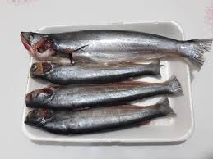
মূল্যায়নঃ
প্রত্যেক থালায় ৪টি করে মাছ আছে সেখানে কতগুলো মাছ আছে?
৪$×৩=১২টি$

Slide 16
বাড়ির কাজ
৩টি থালায় ৩টি করে কলা আছে মোট কতটি কলা আছে তা গুণের ধারণা থেকে করে নিয়ে আসবে।

Slide 17
ধন্যবাদ

